Slide 1
المجال المفاهيمي 2
مقدمة إلى البرمجة

Slide 2

المخطط الإنسيابــــــــي

Slide 3

الاشكالية
1- ماهي المراحل او الخطوات التي يتبعها الحاسوب لحساب مساحة مستطيل ؟

Slide 4
لحل أي مشكلة لابد من:
فهم المشكلة
تحليل المسألة
استعمال اشكال هندسية
لتحليل مسألة:
تحديد المدخلات
تحديد العمليات
الوصول للمخرجات

Slide 5
مثال
ما هي مراحل حساب مساحة مستطيل؟؟

Slide 6
تعريف المخطط الانسيابي
هو تمثيل بياني يوضح خطوات حل مشكلة من البداية إلى النهاية مع الاخذ بعين الاعتبار كل الحلول الممكنة.

Slide 7
انشاء المخطط الانسيابي
لإنشاء مخطط انسيابي لمسألة محددة نتبع ما يلي:
تحديد المسألة ( المشكلة)
تحليل عناصر المسألة
استعمال الاشكال الهندسية الاصطلاحية في المخطط البياني

Slide 8
تحديد و تحليل عناصر المسألة
الخطوة الاولى
المدخلات الواجب استعمالها (les Entrées):
تسمح هذه الخطوة بتحديد المعطيات التي تتم قراءتها (Lire) و إدخالها من لوحة المفاتيح

Slide 9
تحديد و تحليل عناصر المسألة
الخطوة الثانية
العمليات الواجب إنجازها (Traitements): تسمح هذه الخطوة بتحديد عمليات المعالجة المتسلسلة في التعامل مع المعطيات التي تم إدخالها في الخطوة الاولى

Slide 10
تحديد و تحليل عناصر المسألة
الخطوة الثالثة
المخرجات المراد الحصول عليها (les Sorties): تسمح بكتابة (écrire) و اخراج النتائج المطلوبة

Slide 11
الأشكال الهندسية المستعملة في رسم التخطيط : الانسيابي
المعنى | الاسم | الرمز
يمثل بداية أو نهاية البرنامج | بداية/نهاية
يمثل إدخال البيانات أثناء البرنامج أو إخراجها | إدخال /إخراج
يمثل عملية معالجة البيانات | عملية معالجة البيانات
يمثل اتخاذ القرار أو تعبير منطقي يحتاج إلى جواب | شرط منطقي
يمثل اتجاه الانسيابي المنطقي للبرنامج | يمثل اتجاه الانسياب المنطقي
التوصيل | نقطة الربط للتوصيل

Slide 12
تمرين
أنشئ مخطط انسيابي لحساب مساحة مستطيل

Slide 13
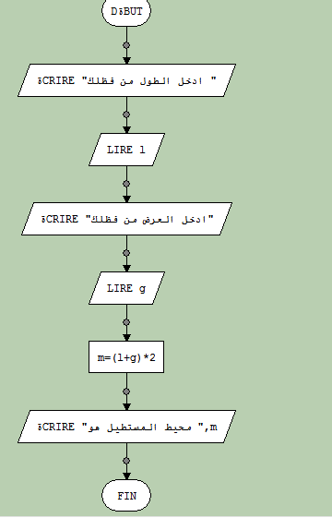

Slide 14
تمرين
أنشئ المخطط الانسيابي لحساب مساحة الدائرة .

Slide 15
تمرين
أنشئ المخطط الانسيابي لحساب معدل المواد الاساسية.

Slide 16
تمرين
أنشئ المخطط الانسيابي لمعرفة عدد سالب او موجب.

Slide 17
واجب منزلي
أنشئ المخطط الانسيابي لحساب المعدل السنوي مع إضافة الملاحظة
"ناجح" اذا كان المعدل السنوي <= 10
" راسب" اذا كان المعدل السنوي >= 10.

